Slide 1
ĐẠI SỐ 9
Tiết 6. LIÊN HỆ PHÉP CHIA
VÀ PHÉP KHAI PHƯƠNG
Giáo viên: Trần Minh Đông

Slide 2
Tính và so sánh: và
Giải
Vậy:
a
a
b
b

Slide 3
LIÊN HỆ PHÉP CHIA VÀ PHÉP KHAI PHƯƠNG
1. Định lí:
* Định lí:
Với số a không âm và số b dương, ta có:

Slide 4
LIÊN HỆ PHÉP CHIA VÀ PHÉP KHAI PHƯƠNG
2. Áp dụng:
a) Qui tắc khai phương một thương:
Muốn khai phương một thương , trong đó số a không
âm và số b dương, ta có thể lần lượt khai phương số a và số b, rồi lấy kết quả thứ nhất chia cho kết quả thứ hai.
Ví dụ 1: Áp dụng quy tắc khai phương một thương, hãy tính:
a)
b)

Slide 5
LIÊN HỆ PHÉP CHIA VÀ PHÉP KHAI PHƯƠNG
? 2. Tính
a)
b)
Giải
a)
b)

Slide 6
LIÊN HỆ PHÉP CHIA VÀ PHÉP KHAI PHƯƠNG
2. Áp dụng:
b. Quy tắc chia các căn bậc hai: Muốn chia căn bậc hai của số a không âm cho căn bậc hai của số b dương, ta có thể chia số a cho số b rồi khai phương kết quả đó.
* Ví dụ 2: Tính
a)
b)
Giải
a)
b)

Slide 7
LIÊN HỆ PHÉP CHIA VÀ PHÉP KHAI PHƯƠNG
? 3. Tính
Giải
b)
a)
a)
b)

Slide 8
LIÊN HỆ PHÉP CHIA VÀ PHÉP KHAI PHƯƠNG
2. Áp dụng:
* Chú ý:
Một cách tổng quát, với biểu thức A không âm và biểu thức B dương ta có:

Slide 9
Bài tập: Rút gọn
a)
b) với a ≥ 0
Giải
a)
b)
(với a ≥ 0)

Slide 10
BT: Tính các giá trị và điền vào bảng sau để được tên một nhà toán học nổi tiếng
V
I
E
T
- xy² | 4 | 2 | 8
E
E:
I:
I
V:
(với x < 0)
V
T:
T

Slide 11
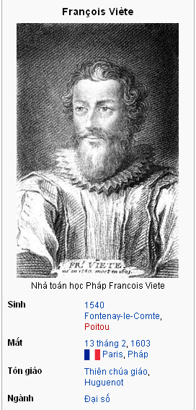
Phăng – xoa Vi – et (F – Viete) sinh năm 1540 tại Pháp.
Ông là nhà toán học nổi tiếng. Chính ông là người đầu tiên dùng chữ để kí hiệu các ẩn và các hệ số của phương trình, đồng thời dùng chúng trong việc biến đổi và giải phương trình.
Nhờ cách dùng chữ để kí hiệu mà đại số phát triển mạnh mẽ.

Slide 12
HƯỚNG DẪN VỀ NHÀ
- Nắm vững quy tắc khai phương 1 thương
- Bài tập về nhà: 28-31-20 trang 19sgk.
- Tiết sau luyện tập.

